Slide 1
স্বাগতম

Slide 2
উপস্থাপকঃ
নাজিমুদ্দীন আহমেদ
প্রভাষক,
রোকেয়া মনসুর মহিলা কলেজ
মোবাইল নং ০১৭১১৩৬১৭৯৪
ইমেইল-nazimahmed_09@yahoo.com

Slide 3
আজকের পাঠ:
কম্পিউটার বাস

Slide 4
শিখনফল
আজকের পাঠ শেষে শিক্ষার্থীরা-
কম্পিউটার বাস কি তা বলতে পারবে।
কম্পিউটার বাসের প্রকারভেদ বলতে পারবে।
একমুখী ও দ্বিমূখী বাস কি তা বলতে পারবে।
মাইক্রো কম্পিউটারের বাস সংগঠন বর্ণনা করতে পারবে।

Slide 5
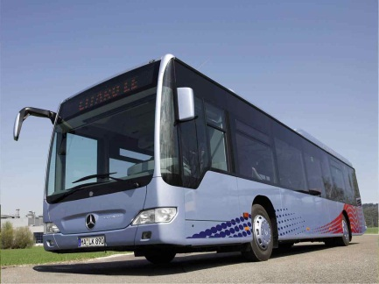
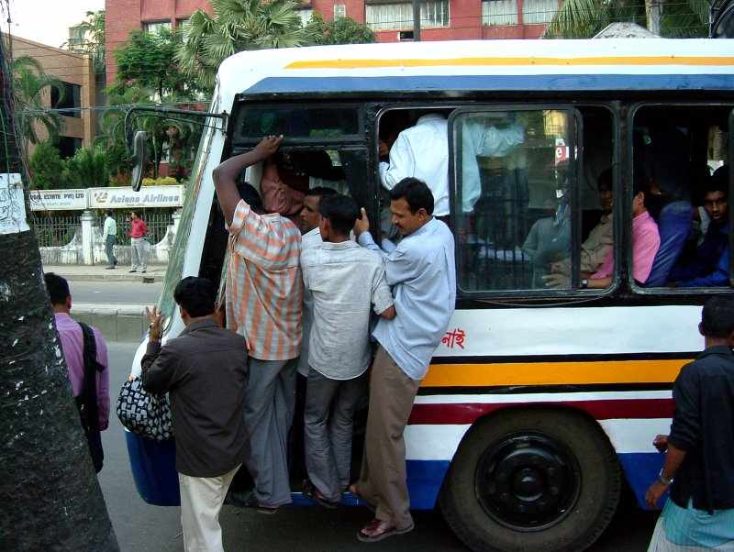
যাত্রীবাহী বাস

Slide 6
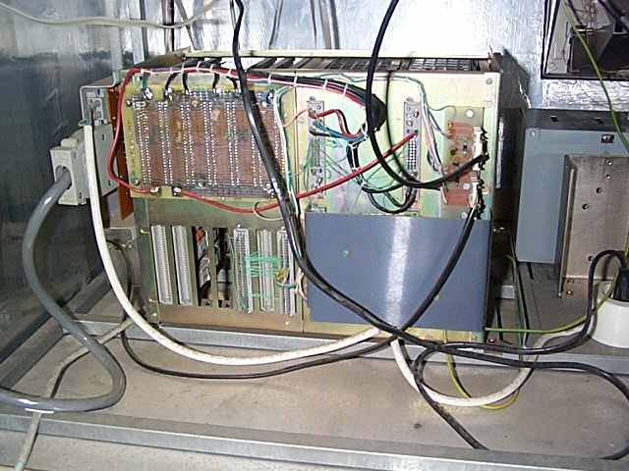
একাধিক তারের সাহায্যে একটি যন্ত্রের বিভিন্ন অংশকে যুক্ত করা হয়েছে

Slide 7
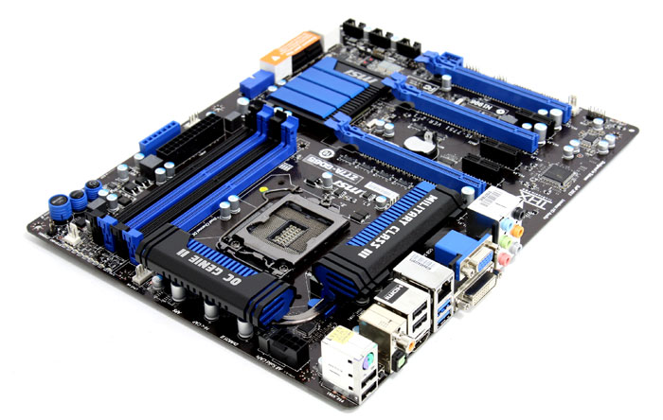
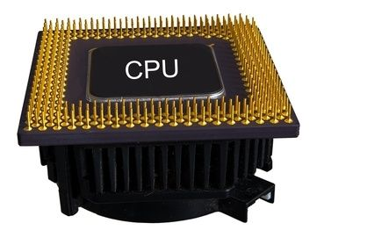
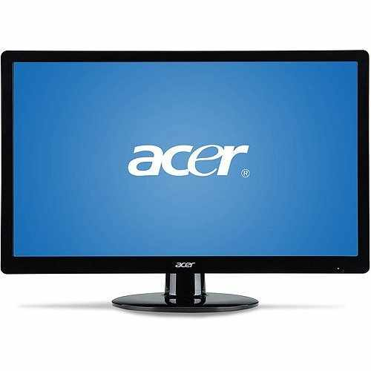
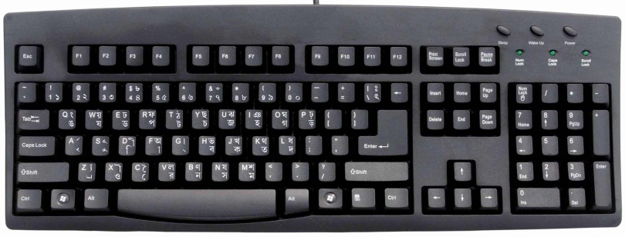
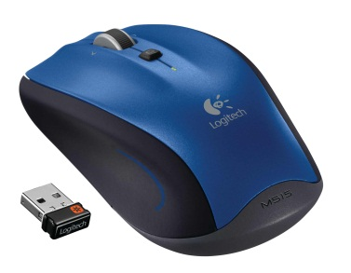
বিভিন্ন ধরণের কম্পিউটার যন্ত্রাংশ

Slide 8
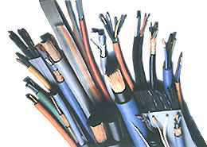
বাস কি ?
কম্পিউটারের বিভিন্ন যন্ত্রাংশের মধ্যে সংযোগ স্থাপনকারী একগুচ্ছ তার।

Slide 9
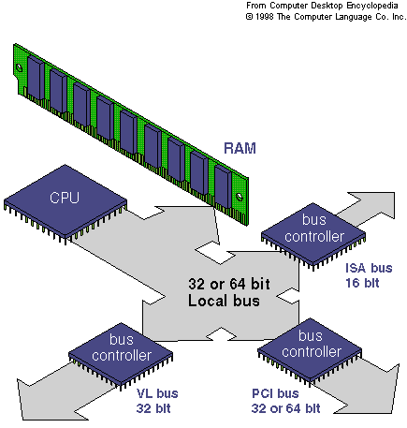
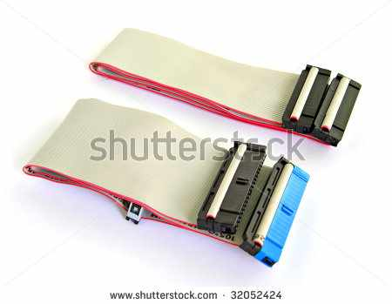
কম্পিউটার বাস ২ ধরনের-
এক্সপানশন বাস
সিষ্টেম বাস

Slide 10
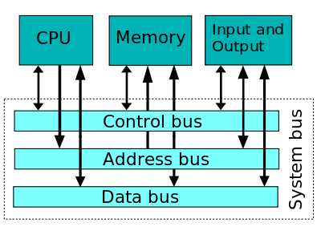
কম্পিউটারের সিষ্টেম বাস

Slide 11
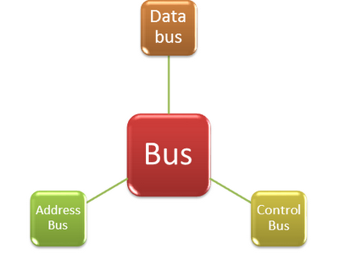
সিষ্টেম বাসের প্রকারভেদ
ডাটা বাস
কন্ট্রোল বাস
এড্রেস বাস

Slide 12
ডাটা বাস কি ?
ডাটা বাস
যে কেবল বা তারের মধ্য দিয়ে উপাত্ত চলাচল করতে পারে।
এটি একটি দ্বিমুখী বাস।

Slide 13
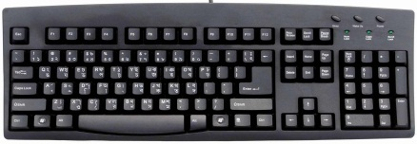
কন্ট্রোল বাস কি ?
কন্ট্রোল বাস
যে বাসের মধ্য দিয়ে নিয়ন্ত্রণ সংকেত চলাচল করে ।
এটি একটি দ্বিমুখী বাস।

Slide 14
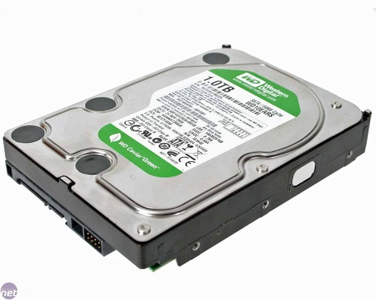
এড্রেস বাস কি ?
এড্রেস বাস
যে বাসের মধ্য দিয়ে মেমরির লোকেশন বা ঠিকানা শনাক্তকরণ করা হয়।
এটি একটি একমুখী বাস।

Slide 15
দলীয় কাজ
এ-গ্রুপঃ সিষ্টেম বাসের চিত্র অংকন কর।
বি-গ্রুপঃ সিষ্টেম বাসের প্রকারভেদ বর্ণনা কর।

Slide 16
মূল্যায়ণ
কম্পিউটার বাস কি ?
কম্পিউটার বাস কত প্রকার ?
একমুখী ও দ্বিমুখী বাসের পরিচয় দাও।

Slide 17
বাড়ীর কাজ
চিত্রসহ মাইক্রো কম্পিউটারের বাস সংগঠন আলোচনা কর।

Slide 18
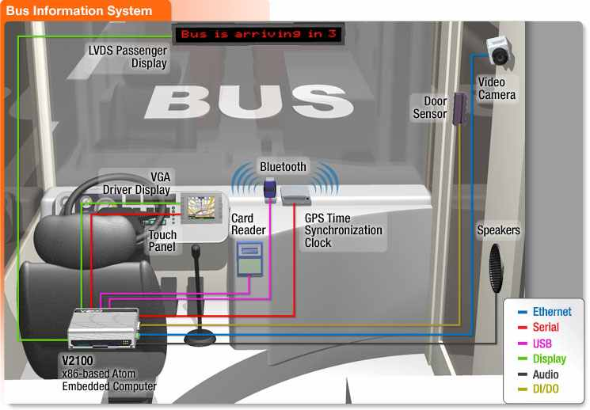
ধন্যবাদ

